Slide 1
@RestController
STS19
‘뷰’ 대신 ‘데이터’ 를 response

Slide 2
REST ? (Representational State Transfer)
하나의 URI 는 → 하나의 고유한 리소스 를 갖도록 설계된 아키텍쳐.
‘특정 URI’ 를 통해 사용자가 원하는 정보 제공받는 형식 이와 같이 REST 방식으로 서비스제공이 가능한것을 RESTful 하다 합니다
REST 방식
무분별한 parameter 남발보다는 잘정리된 URI 로 구현
http://www.naver.com/Kims/1993/
URI
http://www.naver.com/member.jsp?name=Kims&birth=1993
URI

Slide 3
REST 웹서비스
웹의 모든 리소스를 URI로 표현하고 . 이를 구조적이고 유기적으로 연결하여 . 비 상태 지향적인 방법으로 . 일관된 method를 사용하여 리소스를 사용하는 웹 서비스 디자인 표준이다. 다음 4가지 속성을 지원하는 것을 원칙으로 함
Addressablilty : 제공하는 모든 정보를 URI로 표시할 수 있어야 한다. Connectedness : 하나의 리소스들은 서로 주변의 연관 리소스들과 연결되어 표현(Presentation) Statelessness : 현재 클라이언트의 상태를 절대로 서버에서 관리하지 않아야 한다. (REST에서는 상태가 서버가 아니라 클라이언트에 유지되며 매 요청마다 필요한 정보를 서버에 보낸다.) - 모든 요청은 일회성의 성격을 가지며 이전의 요청에 영향을 받지 말아야 한다. - 세션을 유지 하지 않기 때문에 서버 로드 밸런싱이 매우 유리하다. - URI에 현재 state를 표현할 수 있어야 한다. (권장사항) Homogeneous Interface (동일한 인터페이스) - HTTP에서 제공하는 기본적인 4가지의 method와 추가적인 2가지의 method를 이용해서 리소스의 모든 동작을 정의한다. (GET, POST, PUT, DELETE ) + ( HEAD, OPTION, ) - 대부분의 리소스 조작은 6가지의 method를 이용하여 대부분 처리 가능하다. 만일 이것들로만 절대로 불가능한 액션이 필요할 경우에는 POST를 이용하여 추가 액션을 정의할 수 있다. (되도록 지양하자)

Slide 4
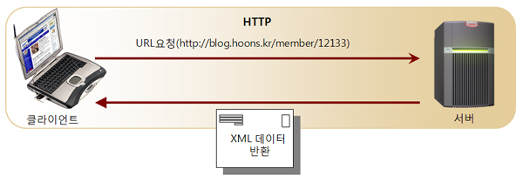
REST, RESTful… ???
‘표준’이라기 보다는 ‘설계 철학(?)’ 에 가깝다고 보면 됨.
오늘날은 주로 XML, JSON 등을 response 하는 기술에 많이 적용됨 자연스럽게 REST 와 AJAX 와 밀접하게 연계되고, API 서비스에서 많이 채용하는 설계방식이 되었습니다 → 이를 REST API 라고도 함. 이러한 REST API 서비스는 모바일앱 서비스 제작에도 매우 널리 사용되고 있습니다.
REST 방식으로 resuest
AJAX 로 response 처리
xml, json

Slide 5
RESTful 웹 서비스 (일반적으론..)
CRUD | Http Method | 성공시 http response code
CREATE | POST | 201
READ | GET
UPDATE | PUT / PATCH | 200
DELETE | DELETE

Slide 6
스프링 과 REST, @RestController
스프링에서 REST 방식의 response를 위해 제공.
스프링3 부터 @Controller + @ResponseBody 를 통해 REST 방식 지원
스프링4 부터 @RestController 를 통해 REST 방식 구현
‘컨트롤러 자체의 ‘용도’ 변경 가능. 즉, 기존 @Controller 는 특정 JSP 뷰를 만들어 내는 것이 주 목적인데, RestController 는 데이터를 response 함!
이때 주로 response 하는 데이터 는 → 단순문자열, JSON, XML

Slide 7
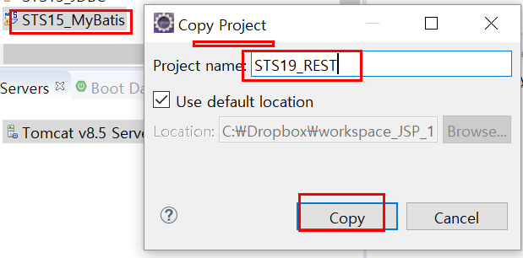

프로젝트 복사 생성
새프로젝트: STS19_REST
복사 생성후, 빌드진행, 끝날때까지 대기..

Slide 8
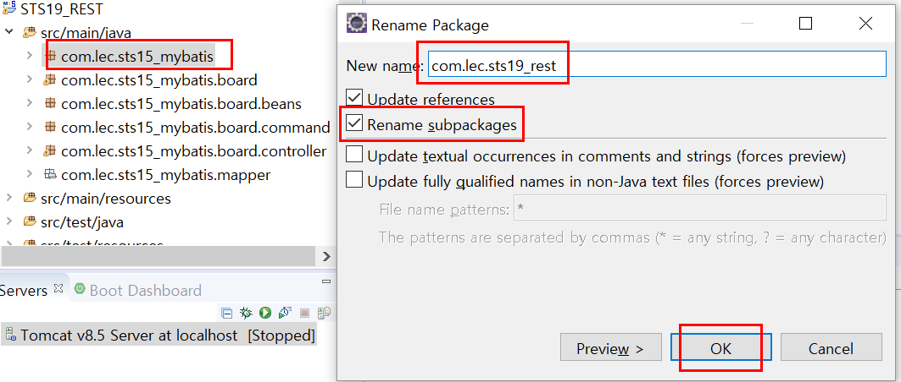


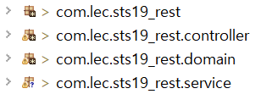
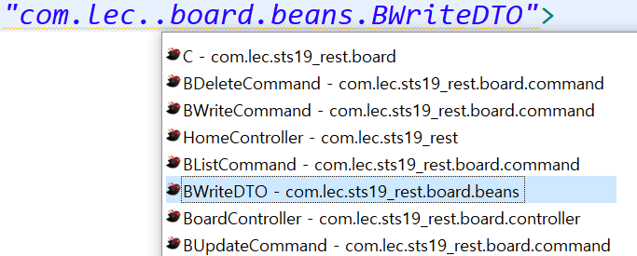
패키지들 rename 을...
반드시 Rename subpackages 옵션 켜세요.
그래야 나머지 패키지들도 일괄수정됩니다.
나머지는 XML 등에 명시된 패키지는 개별적으로..

Slide 9
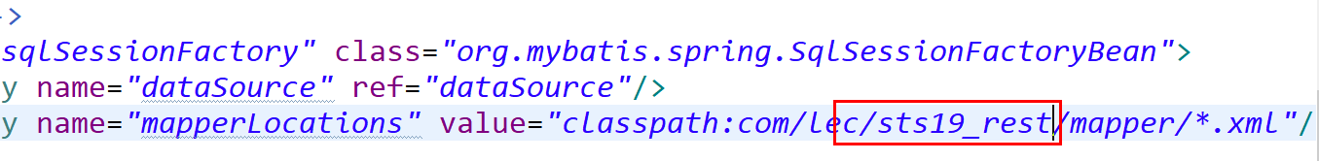
스프링 설정 파일..
패키지 경로 반영

Slide 10
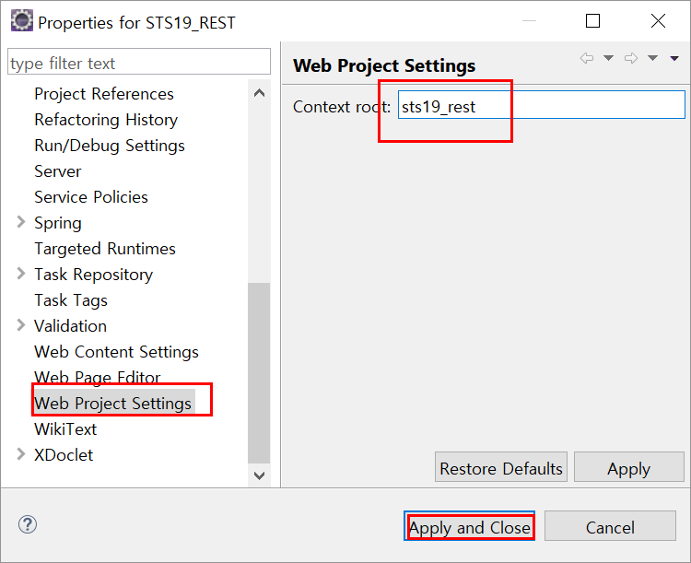
프로젝트 property : Context root 설정
server.xml 에 세팅되는 값이다

Slide 11
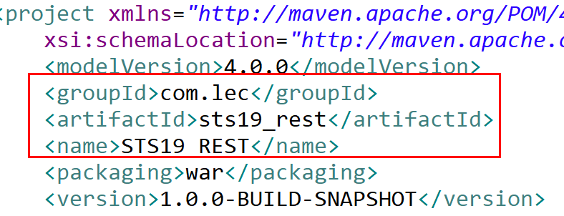
pom.xml 수정
<project> 세팅값 변경

Slide 12
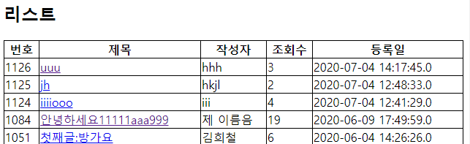
동작 확인 하기
기본적으로 이클립스에서 웹어플리케이션 프로젝트를
복사 해서 생성할때, 중요한 설정값들을 잘 찾아서 변경해주어야 한다.
(이클립스가 다 알아서 변경할수 있는 건 아니다)
게시판 동작 확인

Slide 13
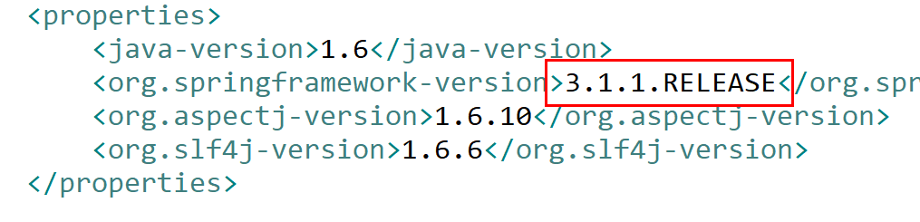
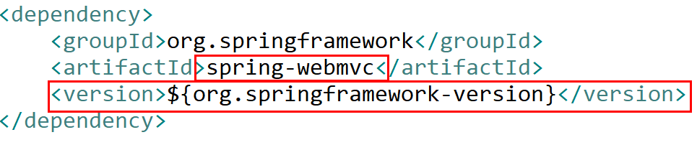
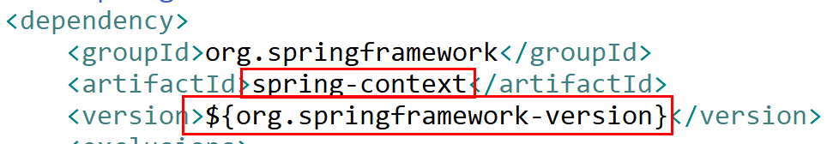
스프링 ‘버젼’이 문제다.
@RestController 를 사용하려면 Spring 4 이상이어야 한다 나의 스프링 버젼은? → pom.xml 에서 확인.

Slide 14
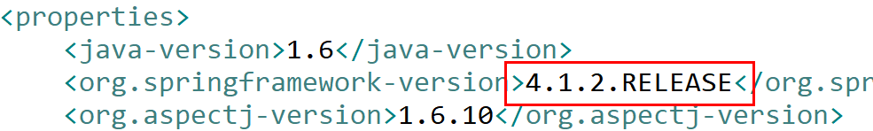
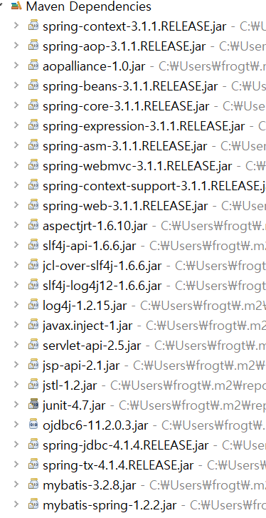
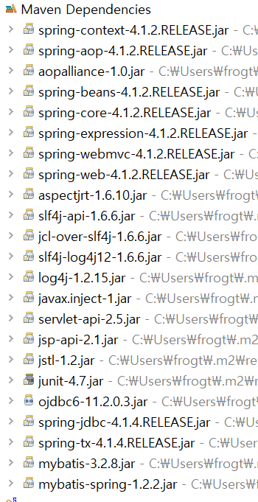
스프링 버젼 업그레이드 하려면?
잠깐! 일단 서버는 STOP 하세요
위 버젼 수정하고 ‘저장’ 하시면
제법 한~참 다운로드 & 빌드 할것이다.
업그레이드 후

Slide 15
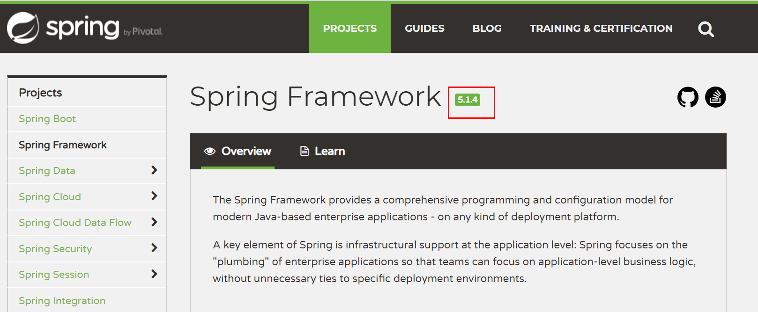
참고: 최신 스프링 프레임워크 버젼 확인
http://spring.io/projects/spring-framework

Slide 16
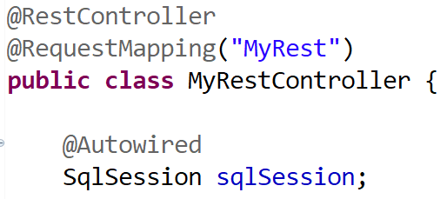
RestController 클래스 생성
패키지 : com.lec.sts19_rest.controller 클래스 : MyRestController
@RestController 사용

Slide 17
@RestController 는 ‘데이터’를 response 한다
이번 단원에서는 현업에서 가장 많이 다루는 다음 3가지를 배우겠습니다.
TEXT response
JSON response
XML response

Slide 18
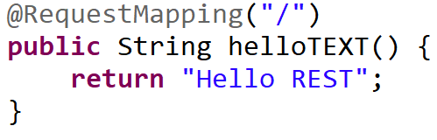
TEXT 데이터 response 하기
이전까지의 @Controller 로 생성한 컨트롤러 클래스의 경우
handler 가 리턴하는 문자열은 곧 ‘뷰’ 파일이 되었다.
그런데 이것은????
컨트롤러 추가되었으니 서버 꼭! 재시작
실행해보자
http://localhost:8080/sts19_rest/MyRest/

Slide 19

실행결과
http://localhost:8080/sts19_rest/MyRest/
@RestController 로 지정된 컨트롤러 클래스는 ‘뷰’ 가 아닌 ‘데이터’ 를 response 한다!
크롬 개발자 도구에서 MIME-type 확인해보자

Slide 20
JSON response 하기
스프링에서 ‘자바객체’ → JSON 으로 변환해주는 라이브러리 설치 jackson-databind
객체 생성 하고 리턴

Slide 21
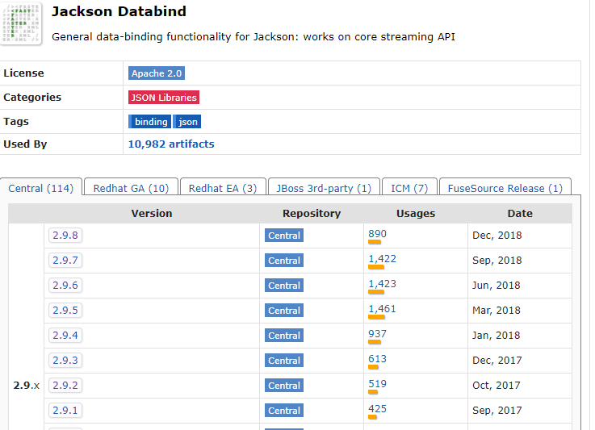
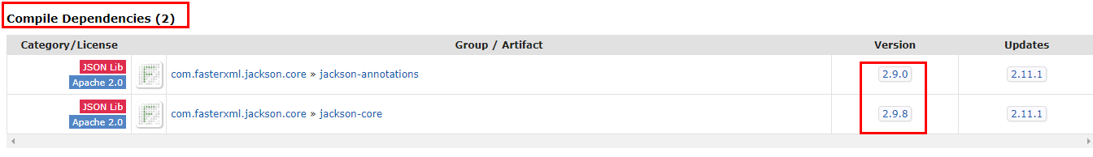
Jackson Databind
라이브러리 설치.
최신버젼 설치
메이븐 리포지터리(클릭)
하단에 DEPENDENCY 라이브러리 목록 확인
버젼도 확인
Notes:
<dependency>
<groupId>com.fasterxml.jackson.core</groupId>
<artifactId>jackson-databind</artifactId>
<version>2.9.8</version>
</dependency>

Slide 22
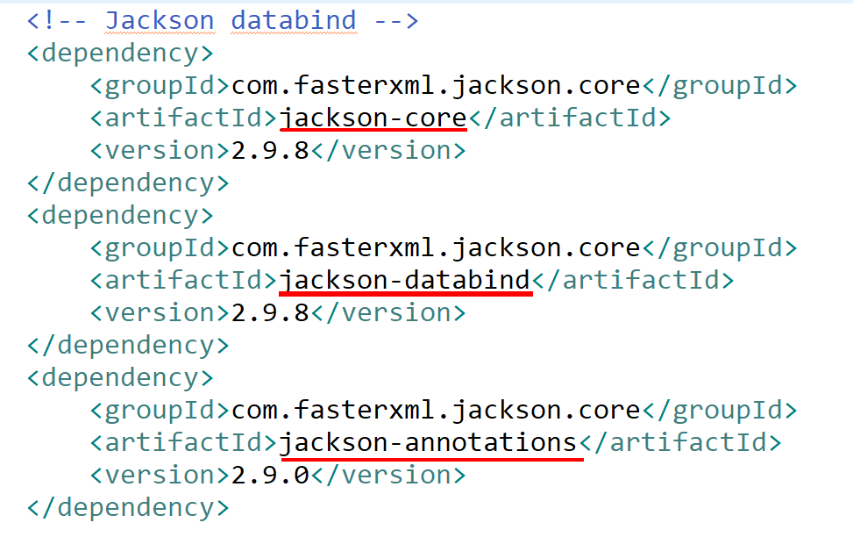
pom.xml 에 추가
jackson-data 만 지정해도
jackson-core 와 jackson-annotations 를 가져오게 된다.
MAVEN UPDATE!!꼭
Notes:
<!-- Jackson databind -->
<dependency>
<groupId>com.fasterxml.jackson.core</groupId>
<artifactId>jackson-core</artifactId>
<version>2.9.8</version>
</dependency>
<dependency>
<groupId>com.fasterxml.jackson.core</groupId>
<artifactId>jackson-databind</artifactId>
<version>2.9.8</version>
</dependency>
<dependency>
<groupId>com.fasterxml.jackson.core</groupId>
<artifactId>jackson-annotations</artifactId>
<version>2.9.0</version>
</dependency>

Slide 23
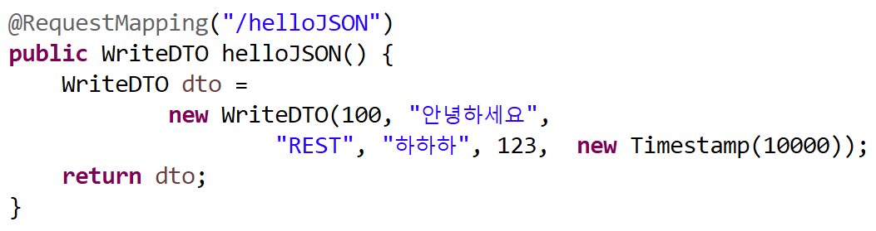
handler 작성
자바 객체를 리턴
실행해보자 : 크롬에서 보자 / 이클립스 내장 브라우저는 JSON을 보여주는 기능이 없기 때문에 다운로드 받으려 할 것이다.
http://localhost:8080/sts19_rest/MyRest/helloJSON
Notes:
// JSON 데이터
@RequestMapping("/helloJSON")
public BWriteDTO helloJSON() {
BWriteDTO dto =
new BWriteDTO(100, "안녕하세요",
"REST", "하하", 123, new Timestamp(10000));
return dto;
}

Slide 24
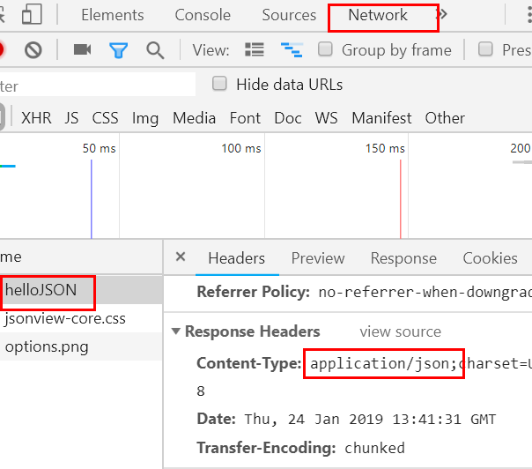
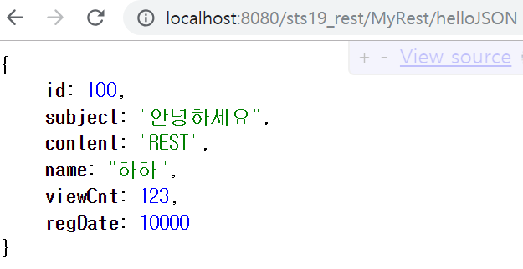
실행결과
response 한 MIME type 이 application/json 이다!!! @RestController 가 자동으로 json response

Slide 25
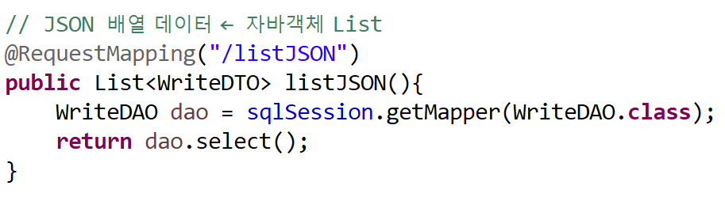
자바 List 객체 → JSON
자바 List<>객체를 리턴
실행해보자 : 크롬에서 보자
http://localhost:8080/sts19_rest/MyRest/listJSON
Notes:
// JSON 배열 데이터 ← 자바객체 List
@RequestMapping("/listJSON")
public List<WriteDTO> listJSON(){
WriteDAO dao = sqlSession.getMapper(WriteDAO.class);
return dao.select();
}

Slide 26
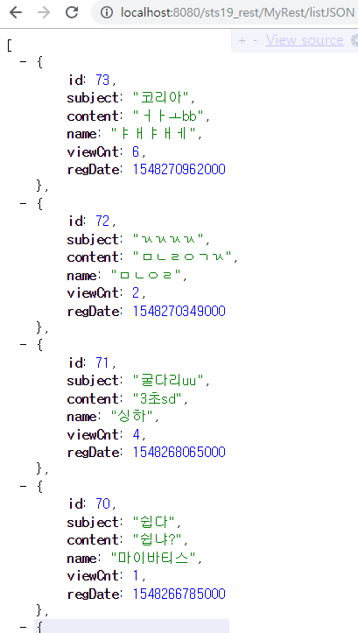

실행결과
/MyRest/listJSON
자세히 보세요,
‘배열’ 입니다.

Slide 27
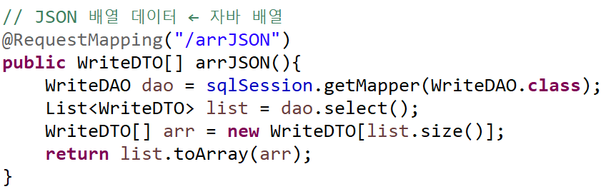
자바 배열 → JSON 배열
‘배열’ 도 List 와 마찬가지로 JSON 배열로 response 된다
실행해보자 : 크롬에서 보자
http://localhost:8080/sts19_rest/MyRest/arrJSON
Notes:
// JSON 배열 데이터 ← 자바 배열
@RequestMapping("/arrJSON")
public WriteDTO[] arrJSON(){
WriteDAO dao = sqlSession.getMapper(WriteDAO.class);
List<WriteDTO> list = dao.select();
WriteDTO[] arr = new WriteDTO[list.size()];
return list.toArray(arr);
}

Slide 28
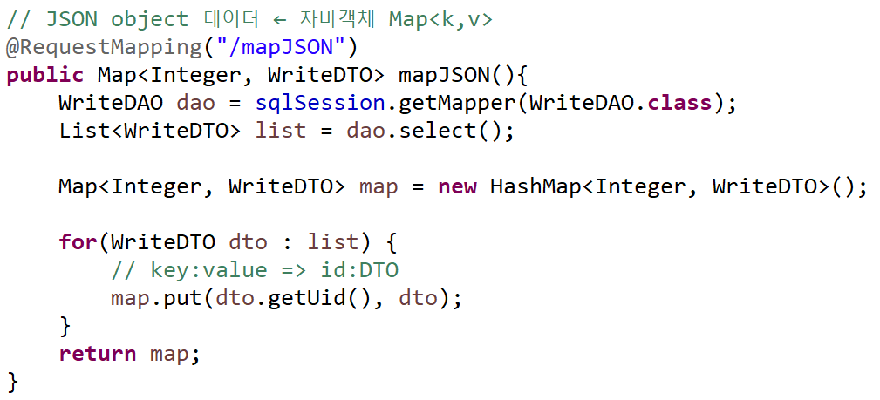
자바 Map<k,v> 객체 → JSON
실행해보자 : 크롬에서 보자
http://localhost:8080/sts19_rest/MyRest/mapJSON
Notes:
// JSON object 데이터 ← 자바객체 Map<k,v>
@RequestMapping("/mapJSON")
public Map<Integer, WriteDTO> mapJSON(){
WriteDAO dao = sqlSession.getMapper(WriteDAO.class);
List<WriteDTO> list = dao.select();
Map<Integer, WriteDTO> map = new HashMap<Integer, WriteDTO>();
for(WriteDTO dto : list) {
// key:value => id:DTO
map.put(dto.getUid(), dto);
}
return map;
}

Slide 29
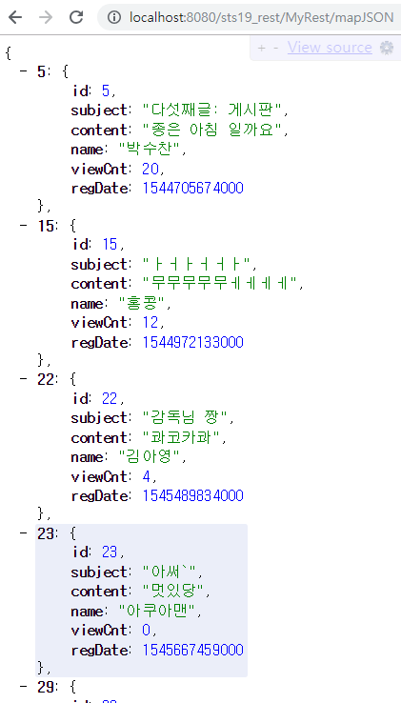
실행결과
적절한 uid 값 눈여겨 두기...

Slide 30
XML response 하기
지금까지 보았다 시피, @RestController 에서 기본적으로 ‘Java 객체’ 를 리턴하면 ‘자동적으로 ‘ JSON 으로 response 했다. (디폴트 세팅이 JSON!)
(그만큼, JSON 이 대세다)
그렇다면, XML 로 response 하려면 어떻게 해야 될까? JAXB(Java Architecture for XML Binding) 기술을 사용하여 XML response

Slide 31
JAXB 가 Java8 까지는 포함되어 있었으나 Java10 부터는 빠짐… 별도로 라이브러리를 설치해주어야 함.
https://mvnrepository.com/artifact/javax.xml.bind/jaxb-api
<!-- https://mvnrepository.com/artifact/javax.xml.bind/jaxb-api -->
<dependency>
<groupId>javax.xml.bind</groupId>
<artifactId>jaxb-api</artifactId>
<version>2.3.1</version>
</dependency>

Slide 32
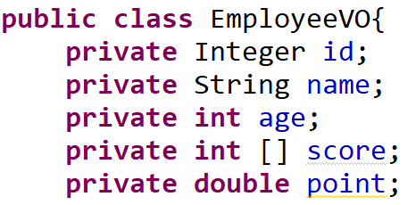
XML response 테스트를 할 빈(bean) 정의
패키지 : com.lec.sts19_rest.domain 클래스 : EmployeeVO
기본생성자,
매개변수 있는 생성자
getter
는 생성하되
setter 는 생성하지 말기
VO : Volume Object DTO 와 비슷하나
read-only 속성을 가진 자바 빈 객체
즉, immutable 한 속성을 가진 객체
setter 가 제공되지 않는다.

Slide 33
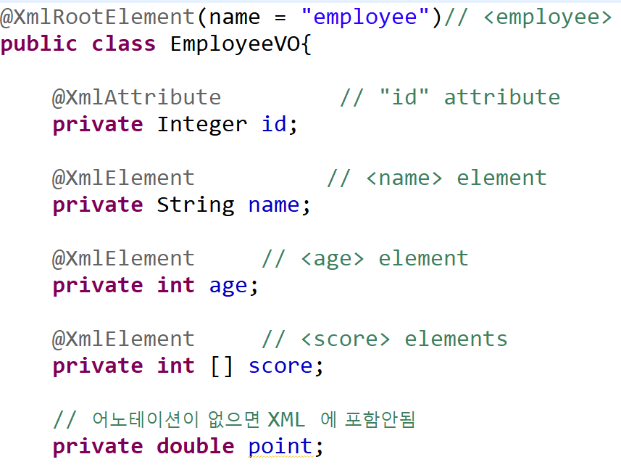
JAXB annotations
해당 객체에 세팅
JAXB(Java Architecture for XML Binding)는 자바 클래스를 XML로 표현하는 자바 API

Slide 34
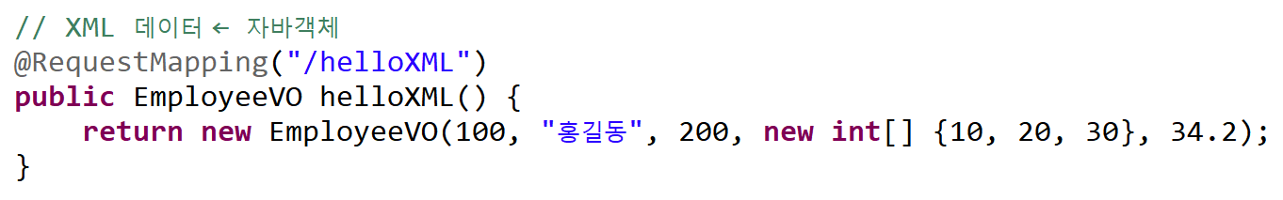
컨트롤러에 handler 추가
실행해보자 : 크롬에서 보자
http://localhost:8080/sts19_rest/MyRest/helloXML

Slide 35
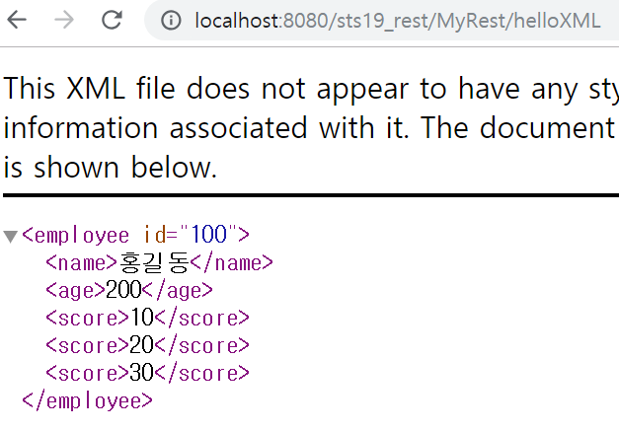
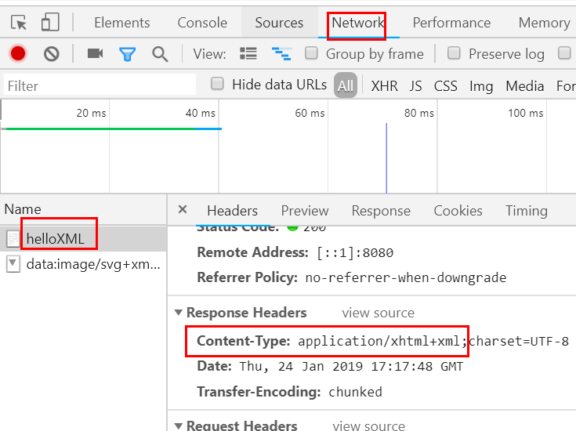
실행결과
크롬 개발자 도구에서도 확인
XML 은 배열이 없기때문에 여러개의 element 로 표현

Slide 36
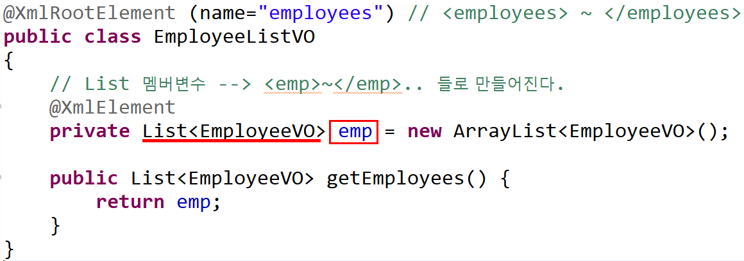
여러 XML 객체를 response 하려면?
배열이나 List 형태로 담고 있는 형태의 객체
패키지: {base-package}.domain 클래스: EmployeeListVO
getter 만들기
Notes:
@XmlRootElement (name="employees")
public class EmployeeListVO
{
private List<EmployeeVO> employees = new ArrayList<EmployeeVO>();
public List<EmployeeVO> getEmployees() {
return employees;
}
public void setEmployees(List<EmployeeVO> employees) {
this.employees = employees;
}
}

Slide 37
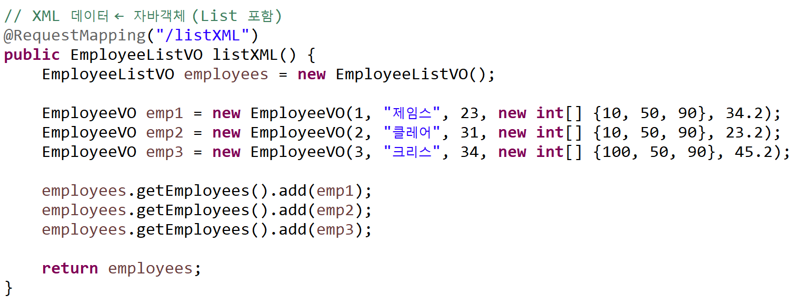
컨트롤러에 추가
실행해보자 : 크롬에서 보자
http://localhost:8080/sts19_rest/MyRest/listXML
Notes:
EmployeeListVO employees = new EmployeeListVO();
EmployeeVO emp1 = new EmployeeVO(1, "제임스", 23, new int[] {10, 50, 90}, 34.2);
EmployeeVO emp2 = new EmployeeVO(2, "클레어", 31, new int[] {10, 50, 90}, 23.2);
EmployeeVO emp3 = new EmployeeVO(3, "크리스", 34, new int[] {100, 50, 90}, 45.2);
employees.getEmp().add(emp1);
employees.getEmp().add(emp2);
employees.getEmp().add(emp3);
return employees;

Slide 38
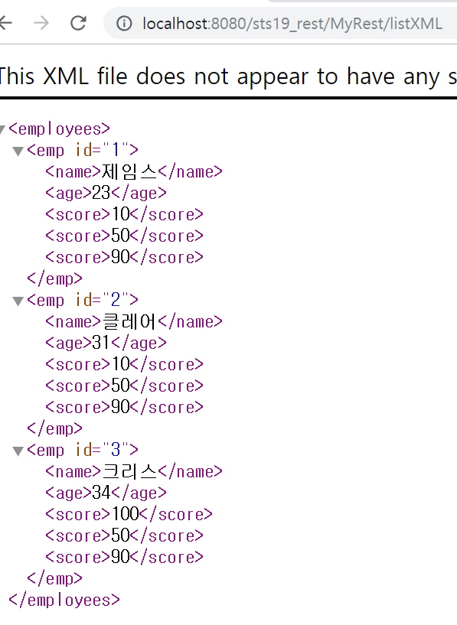
실행결과.

Slide 39
response code 주기
데이터를 response 하는 경우에도,
response status code 값을 부여할수 있다.
ex) 성공: 200
일단, 이를 위해 특정 uid 값의 게시글을 읽어와보도록 하는 URL
/MyRest/read/{uid} 형태의 URL 을 구현해봅시다

Slide 40
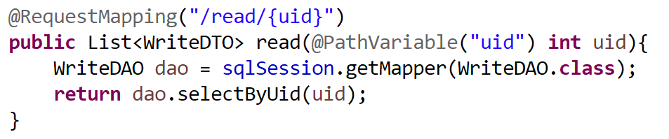
컨트롤러 에 추가
** MyBatis 참 편리하지 않은가?
Notes:
@RequestMapping("/read/{uid}")
public List<WriteDTO> read(@PathVariable("uid") int uid){
WriteDAO dao = sqlSession.getMapper(WriteDAO.class);
return dao.selectByUid(uid);
}

Slide 41
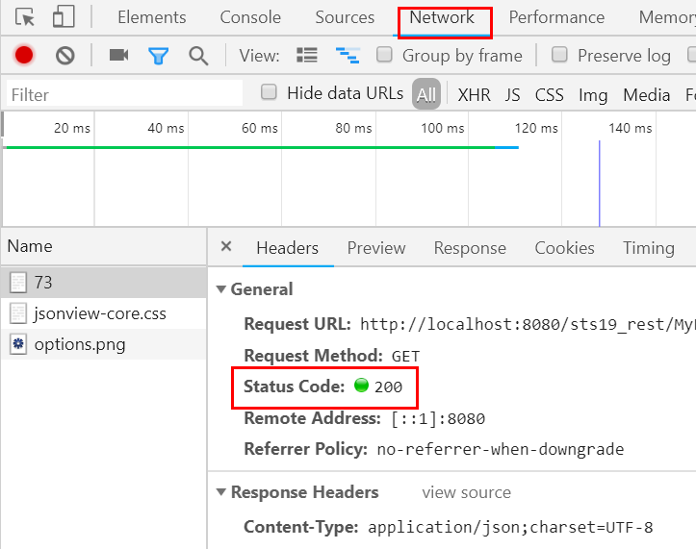
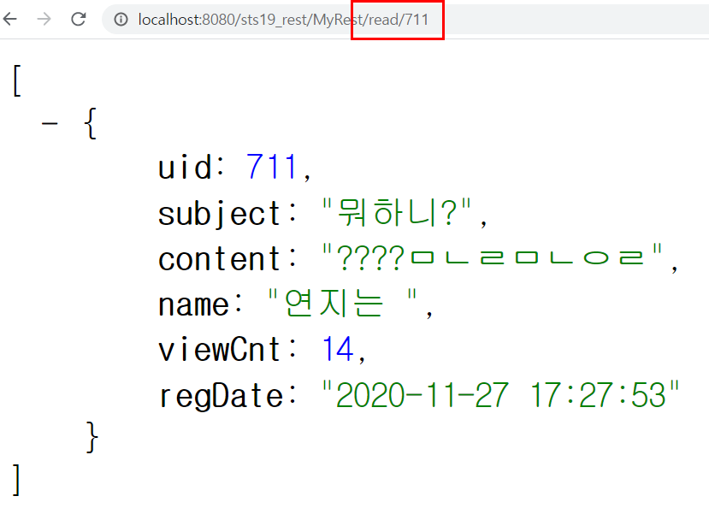
실행결과
response status code 는 200

Slide 42
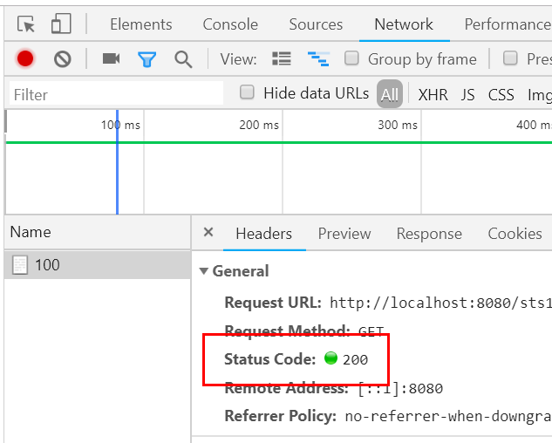
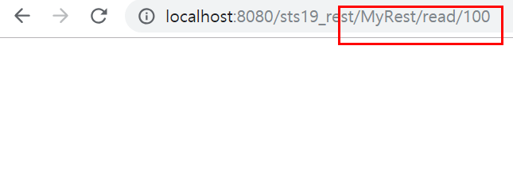
과연 없는 게시글 URI 를 입력하면?
그래도 response status code 값은 200 이다?? response 자체는 성공했으니까…? 그러나, 비록 response 를 했어도 서버측에서 처리 결과가 없거나 실패하면 response code를 200 이 아닌 다른값으로 처리해야할 필요가 있다.

Slide 43
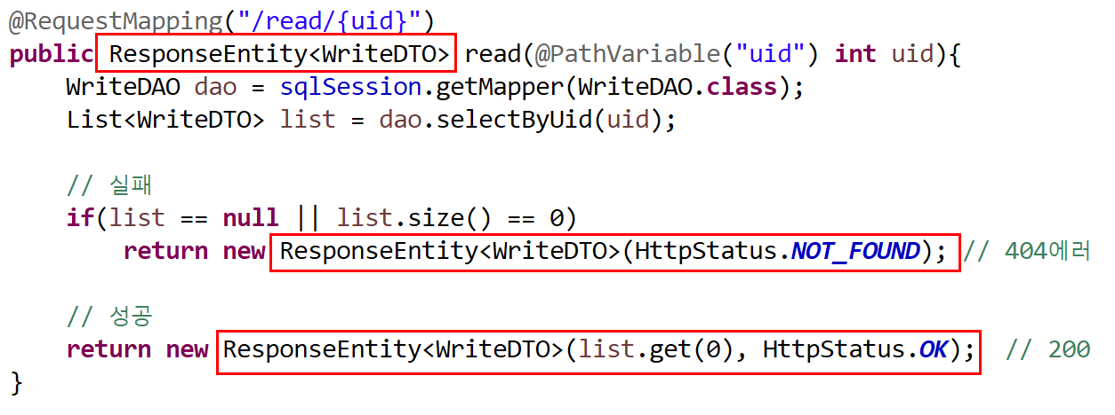
ResponseEntity 사용하여 response code 첨부
read() 메소드 수정
Notes:
@RequestMapping("/read/{uid}")
public ResponseEntity<WriteDTO> read(@PathVariable("uid") int uid){
WriteDAO dao = sqlSession.getMapper(WriteDAO.class);
List<WriteDTO> list = dao.selectByUid(uid);
// 실패
if(list == null || list.size() == 0)
return new ResponseEntity<WriteDTO>(HttpStatus.NOT_FOUND); // 404에러
// 성공
return new ResponseEntity<WriteDTO>(list.get(0), HttpStatus.OK); // 200
}

Slide 44
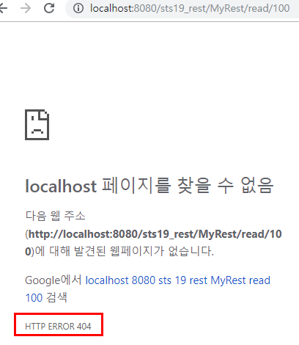

잘못된 URI 입력하면?

